Slide 1
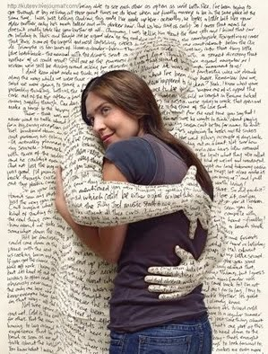
ЭТО ИНТЕРЕСНО ДЛЯ ДЕТЕЙ И НЕ ТОЛЬКО
САМЫЕ
НЕВЕРОЯТНЫЕ
КНИГИ

Slide 2
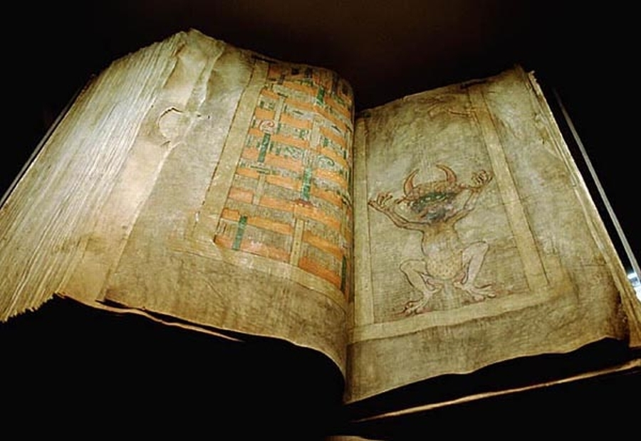
Самая большая книга в мире

Slide 3
Она известна как «Библия Дьявола». Кем и почему она была написана до сих пор неизвестно. Легенда гласит, что ее написал монах, которого заперли за нарушение монашеских принципов, и он поклялся всего за одну ночь написать самую большую рукопись в мире. Когда он понял, что не сможет выполнить свой обет то стал молиться дьяволу и тот услышал его молитвы.

Slide 4
Самая маленькая книга в мире
Невооруженным глазом сложно разобрать, что написано в этой книге, но если увеличить ее до 600 раз, станет ясно, что книга является самой маленькой в мире копией Нового Завета.

Slide 5
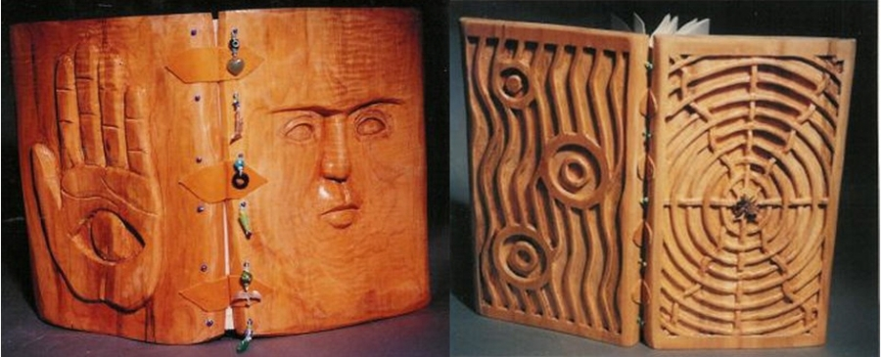
Деревянные книги Барбары Йейтс

Slide 6
Деревянные книги Барбары Йейтс
Барбара Йейтс является экологическим художником. Свое искусство она делает, перерабатывая мертвые деревья.

Slide 7
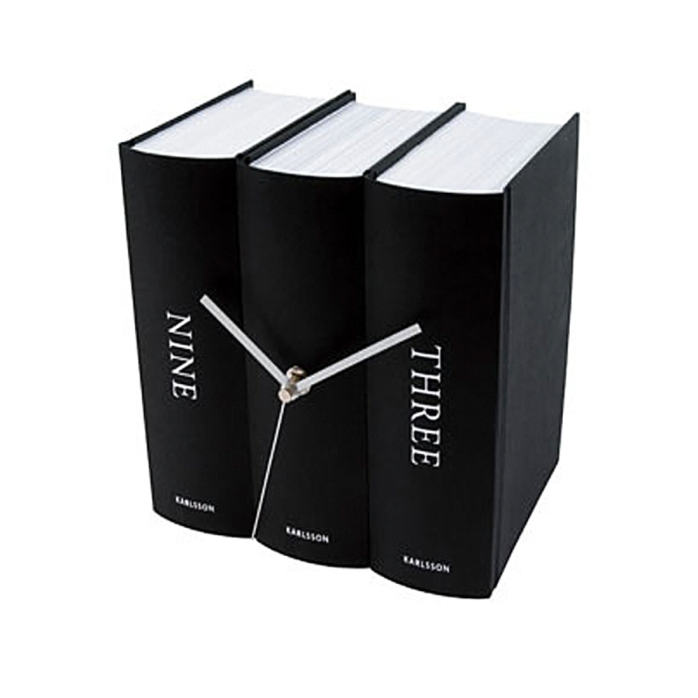
Книга-часы
Она состоит из трех книг, которые внешне выполняют функцию часов. Цифры 3 и 9 помогают ориентироваться во времени.

Slide 8
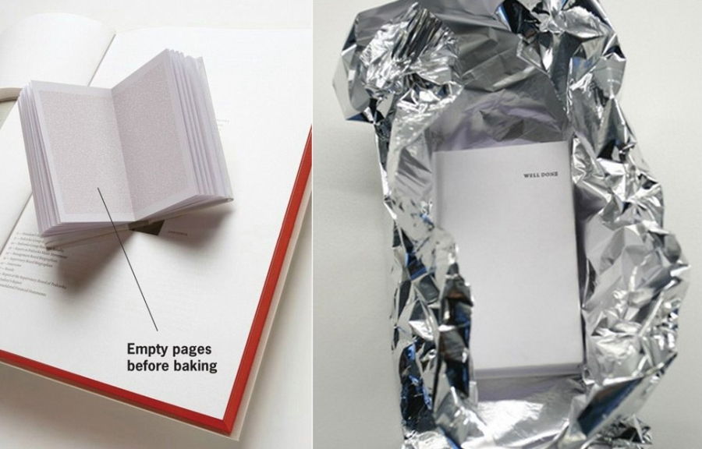
Кулинарная книга, которую перед прочтением необходимо запечь

Slide 9
Кулинарная книга, которую перед прочтением необходимо запечь
Эта книга была создана хорватскими книгоиздателями. Для того чтобы приготовить какое-нибудь блюдо по рецепту из нее, нужно сначала запечь книгу, только в таком случае на ее страницах появится текст.

Slide 10
Книга-ночник
На самом деле это не книга, а ночная лампа, стилизованная под книгу. Однако, она смотрится очень стильно, находясь не только на полке, но и на столе.

Slide 11
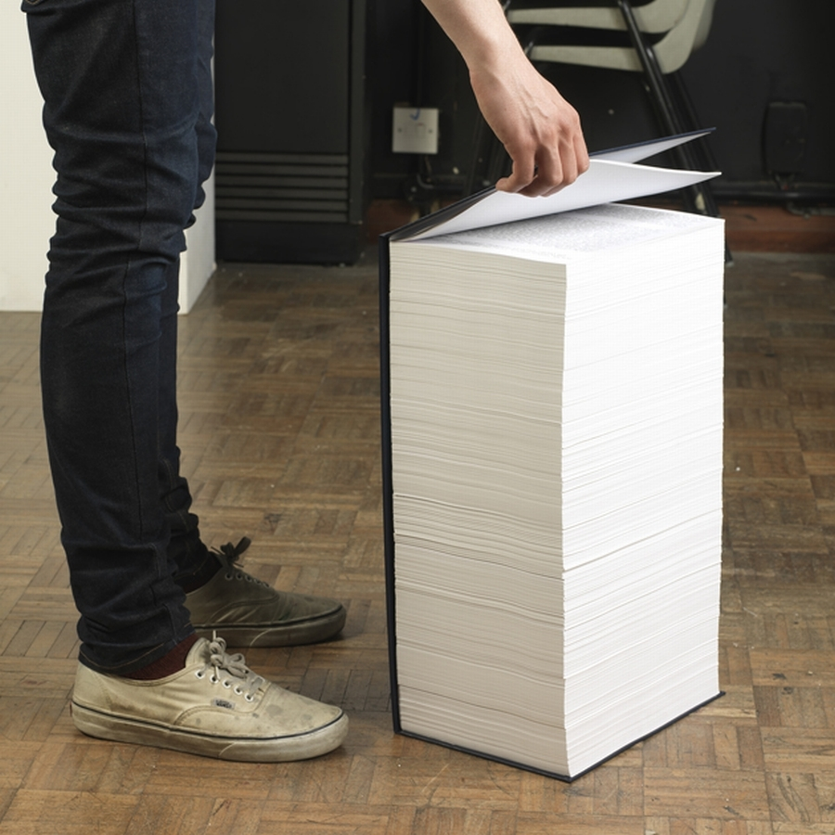
Википедия на бумаге
Всем известно, что количество статей в Википедии превышает количество статей даже в самой полной энциклопедии, поэтому ее издание казалось нереальным. Дизайнер Роб Мэттьюс создал книгу, на 5000 страницах которой находятся самые посещаемые страницы английской Википедии.

Slide 12
Книжек в мире Много разных, Интересных и смешных, Приглашаем вас, ребята Прочитать побольше их.

